Slide 1
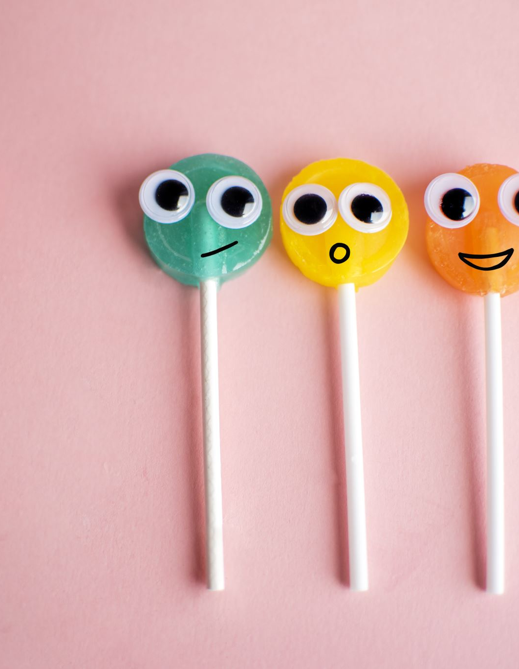
Tervetuloa vanhempainiltaan!
3. luokat
29.8.2023

Slide 2
OPETTAJAT
Suvi Kastepohja 3 A
Katja Parantainen 3 B
Anne Lehtimäki (erityisopettaja)
Otto Vuori (englanti, käsityö ja elämänkatsomustieto)
Annamari Jetsu (liikunta)

Slide 3
YHTEYDENPITO - Wilma - PedaNet, luokan sivu: viikkotiedotteet ja kotitehtävät - Opettajan työpuhelin Suvi: 0469222452 Katja: 0405132675 Jos asia vaatii reagointia koulupäivän aikana, niin soittakaa opettajan työpuhelimeen.

Slide 4
Käytännön asioita ja päivämääriä
Vaatteiden nimeäminen
Löytötavarat pienten eteisessä (tyhjennetään yleensä ennen lomia)
Vaihtovaatteet
Liikuntavälineet
Kuulokkeet ja kuulosuojaimet
Kotona samat työvälineet kuin koulussa: kynä, kumi, viivoitin, sakset, värikynät ja liimapuikko.
Välipala
Poissaoloilmoitus Wilmaan ja lomahakemukset
Vanhempainneuvosto
Lauantaikoulupäivä 1.9. klo: 9-13 Retkipäivä, tervetuloa mukaan!
Valokuvaus 11.9 (3a), 12.9 (3b)
Kotitehtävät (lukuläksyn kuittaus, läksyjen tarkistus)
Lukudiplomi

Slide 5
Kypärämäen koulun kerhot 2023-2024
 | Maanantai | Tiistai | Keskiviikko | Torstai | Perjantai
12:30-13:30 |  | Liikka 1-2lk
13:30-14:30 | Kässä 1-2lk |  | Musa 1-2lk
14:30-15:30 |  |  |  | Luontokuvis 1-3lk | Kässä 3-6lk
15:15-16:15 | Liikka 3-6lk | Ilmaisutaito 1-6lk | Kuvis 3-6lk

Slide 6
Englannin opiskelu kolmannella luokalla

Slide 7
- Lukuläksyt kannattaa kuunnella ensin Arttu-sovelluksella. - Lukuläksy luetaan aikuiselle tai sisarukselle ääneen. - Englannista tulee joka tunnin jälkeen jokin pieni läksy. - Läksy näkyy luokan peda.net sivulla. Kokeet: - Sanakokeita on noin kappaleen välein vaihtuvasta aiheesta. - Iso koe on jakson (3kpl) jälkeen. Isoon kokeeseen kerrataan aina myös koulussa. - Aktiivinen tuntityöskentely on parasta valmistautumista kokeeseen.

Slide 8
Arviointi: -itsearviointi -vertaisarviointi -arviointikeskustelu -lukuvuositodistus - https://www.jyvaskyla.fi/opetus/perusopetus-jyvaskylassa/arviointi

Slide 9
Huoltajien kysymyksiä, toiveita, palautetta...

